Slide 1
Министерство общего и профессионального образования Ростовской области
государственное бюджетное профессиональное образовательное учреждение
Ростовской области
«Белокалитвинский гуманитарно-индустриальный техникум» (бывш. БПТ)
Белая Калитва
2023 г.

Slide 3
Белокалитвинский
гуманитарно-индустриальный техникум
«СТУДиЯ театра БГИТ»

Slide 4
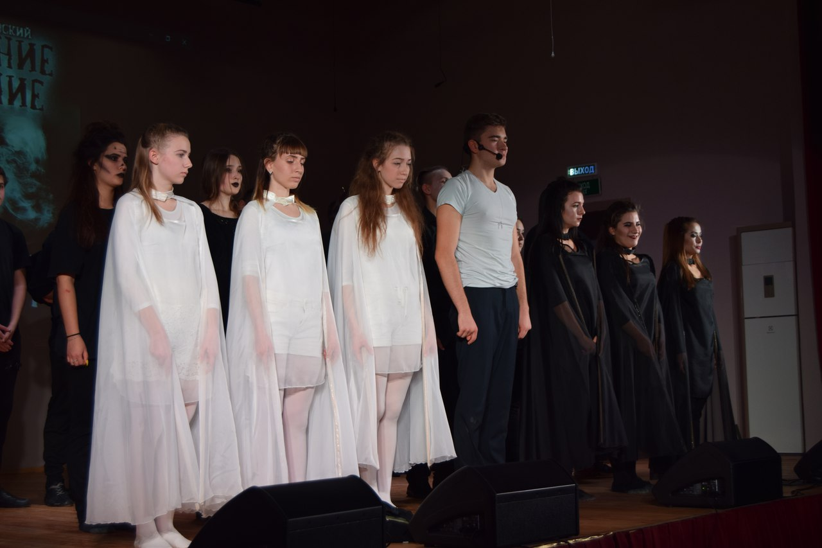
Белокалитвинский
гуманитарно-индустриальный техникум

Slide 5
Белокалитвинский
гуманитарно-индустриальный техникум

Slide 6
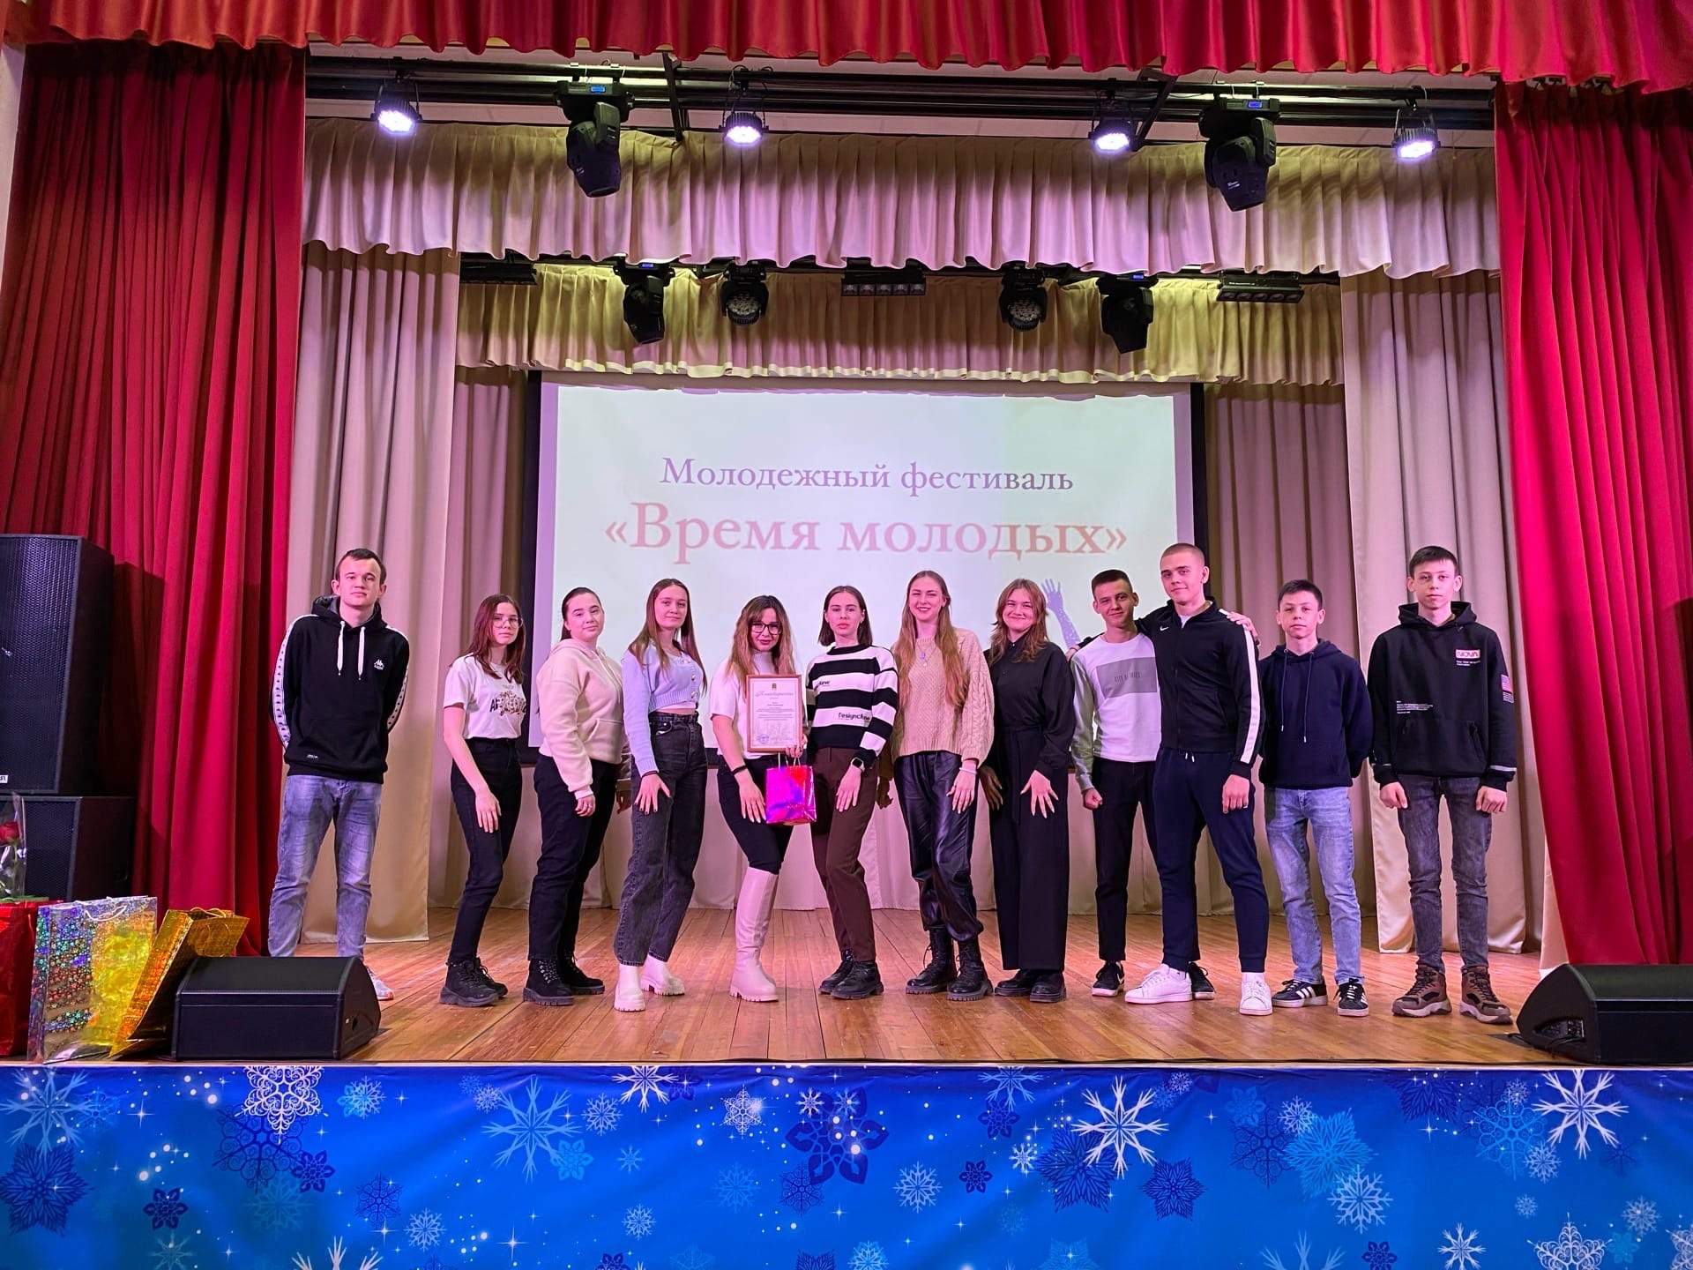

Slide 7
Белокалитвинский
гуманитарно-индустриальный техникум
Студенческое самоуправление - это инициативная, самостоятельная, ответственная совместная деятельность неравнодушных к собственной судьбе студентов, направленная на решение любых вопросов жизнедеятельности студенческой молодежи, развитие её социальной активности и поддержку социальных инициатив.

Slide 8
Белокалитвинский
гуманитарно-индустриальный техникум
Кураторы БГИТ
Привлечение на добровольной основе студентов старших курсов ГБПОУ РО БГИТ в качестве творческих кураторов студентов первого года обучения; оказание с помощью творческих кураторов помощи в адаптации студентов первого курса к жизни в техникуме, создание условий для проявления способностей первокурсников, привлечение их к активному участию в общественной, культурной, спортивной, учебной и научной жизни техникума, а также развитие у студентов-кураторов лидерских качеств.

Slide 9
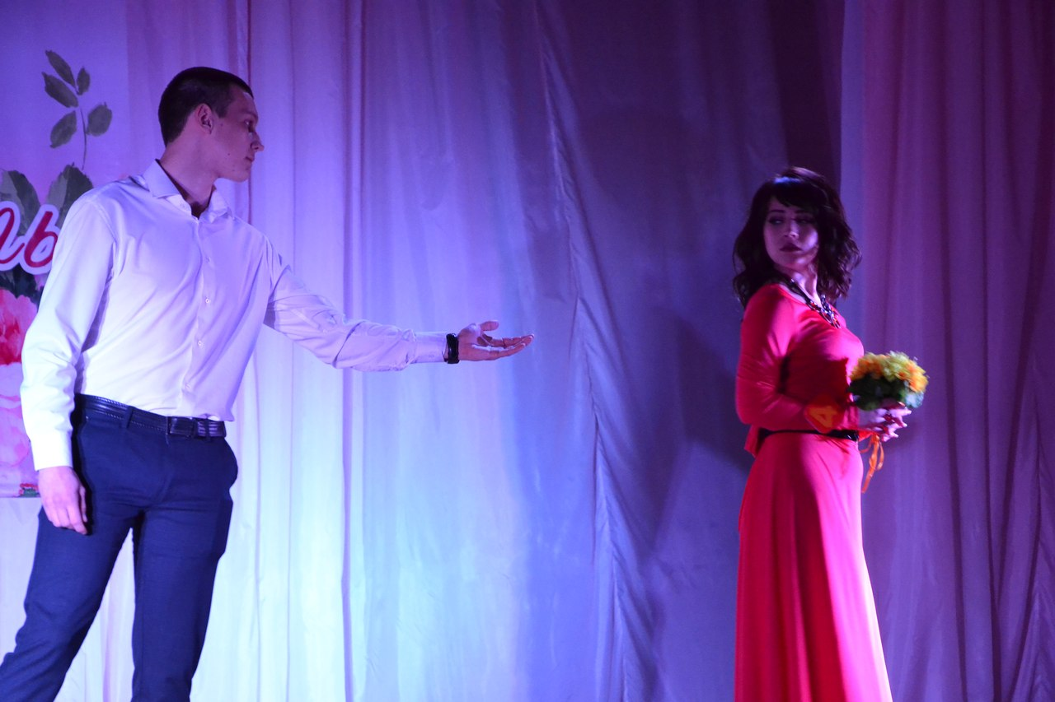
Белокалитвинский
гуманитарно-индустриальный техникум
Цель:
Создание условий для успешной адаптации студентов первого курса

Slide 10
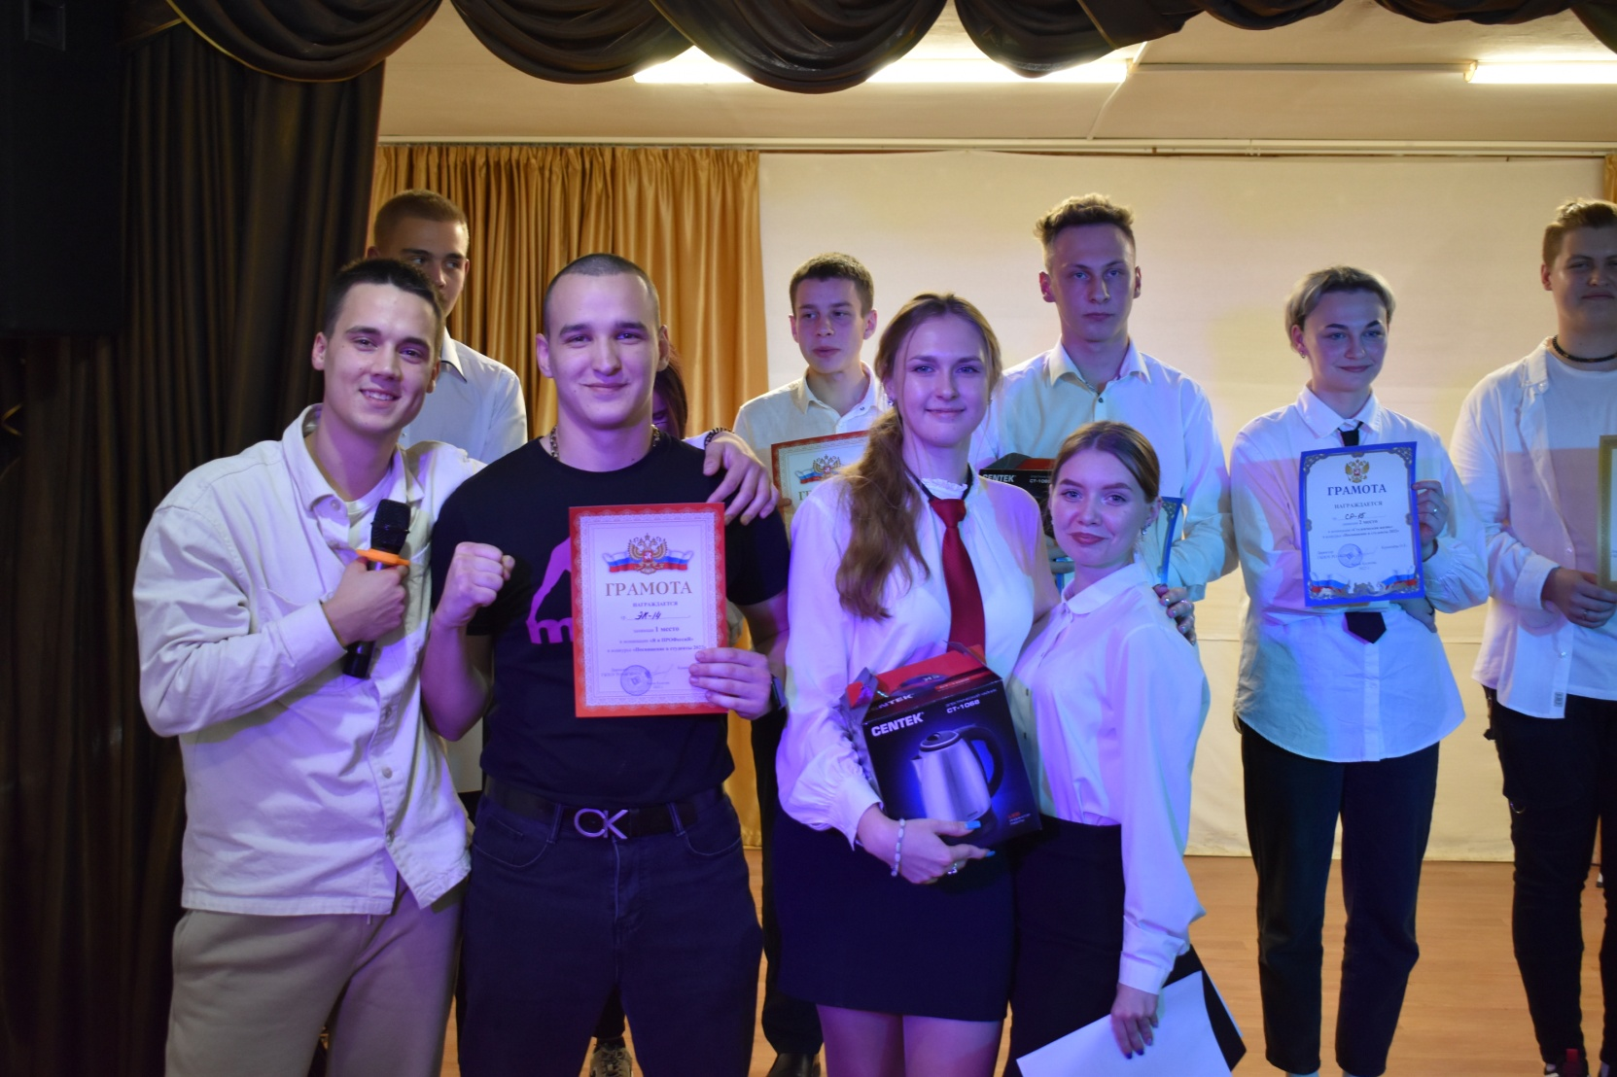
Белокалитвинский
гуманитарно-индустриальный техникум

Slide 11
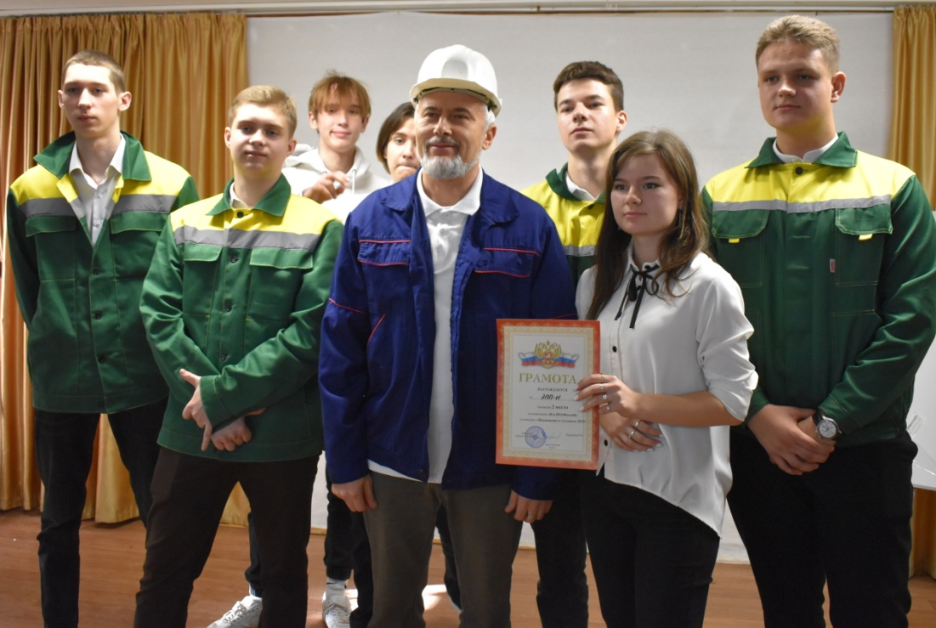
Белокалитвинский
гуманитарно-индустриальный техникум
Реализация проекта «Система студенческого (творческого) кураторства»
Проект реализуется в ГБПОУ РО БГИТ с сентября 2018 года.
Ежегодно группы первого курса успешно проходят процесс адаптации, включаются в добровольческие, спортивные, культурные, творческие, организационные, интеллектуальные мероприятия Техникума, проявляют инициативу, являются постоянными участниками внутритехникумовских и муниципальных мероприятий.

Slide 12
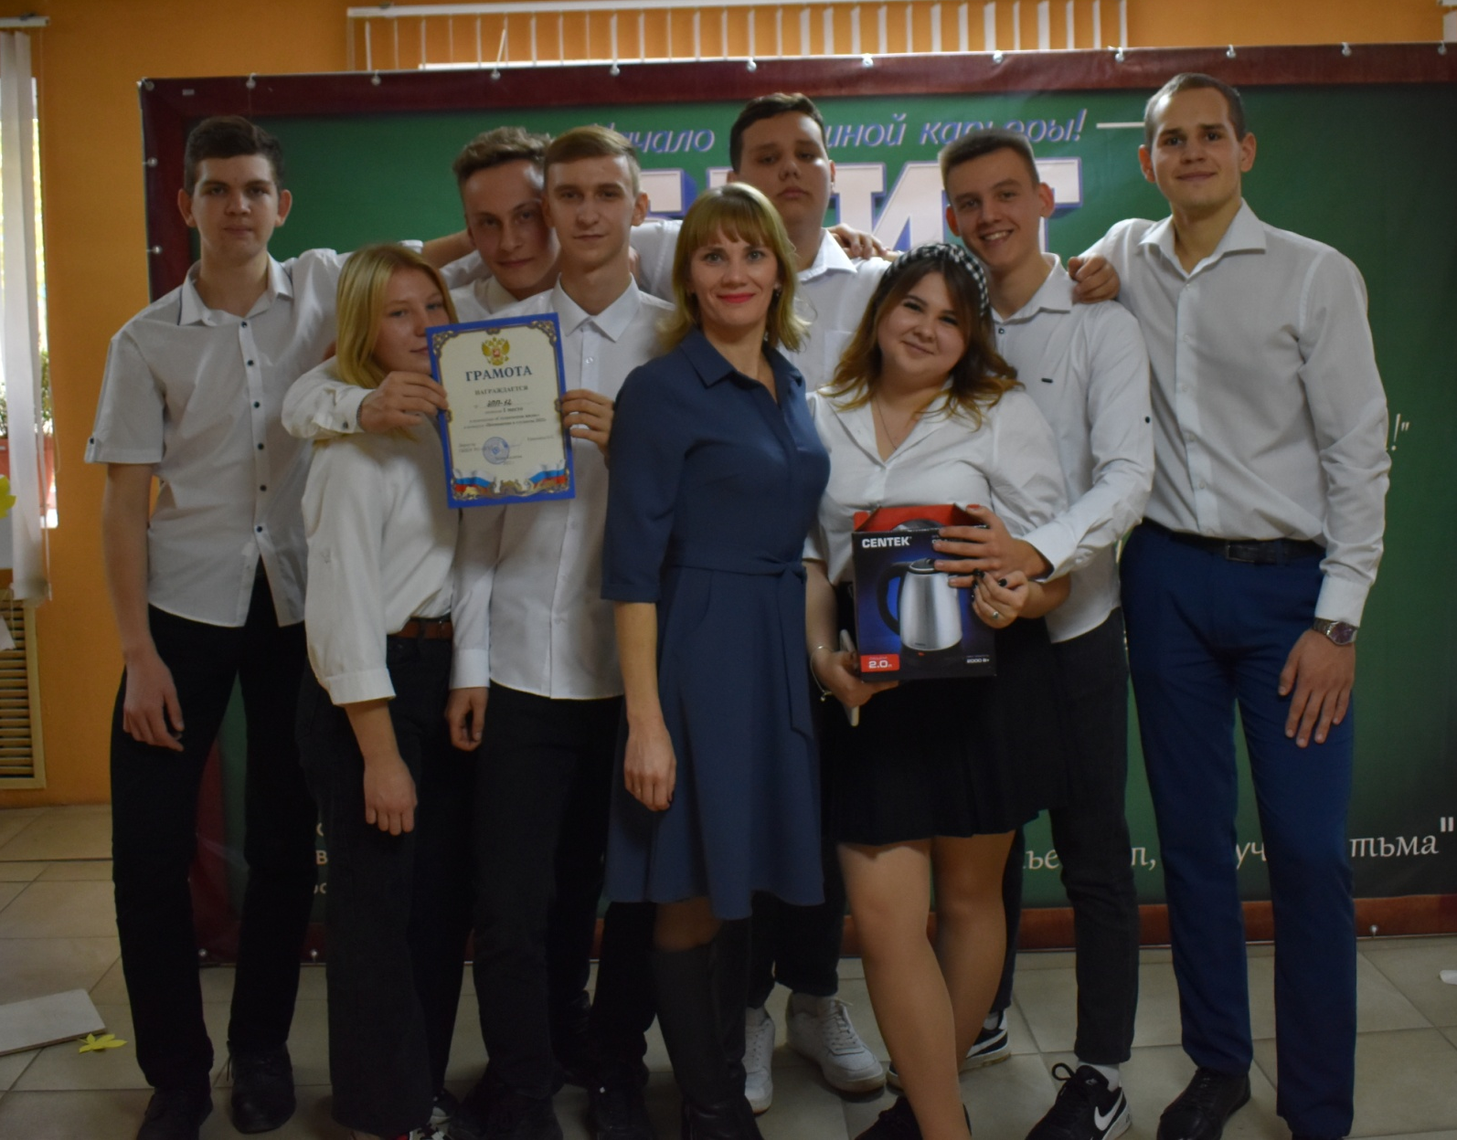
Белокалитвинский
гуманитарно-индустриальный техникум
Проект предполагает:
Проект «Система студенческого (творческого) кураторства» нацелен на оказание помощи студентам первого года обучения в адаптации к жизни в техникуме (учебной, творческой, научной, спортивной, добровольческой).

Slide 13
Белокалитвинский
гуманитарно-индустриальный техникум
ЭТАПЫ РЕАЛИЗАЦИИ ПРОЕКТА
1 этап
«Подготовительный»
2 этап
«Включение в деятельность»
Знакомство с курируемой группой и первичная адаптация
3 этап
«Работа в течение года»
4 этап
«Заключительный» 1. Подведение итогов первого года обучения (в том числе мониторинг уровня адаптируемости группы, групповой активности)
2. Представление внеучебного опыта группы и творческого куратора на общем собрании
3. Снятие полномочий студенческого (творческого) куратора в закрепленной группе. Передача кураторского для участия в Системе кураторства на будущий год.

Slide 14
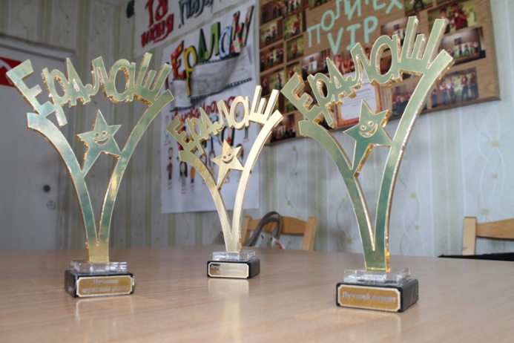
Белокалитвинский
гуманитарно-индустриальный техникум
Копилка достижений

Slide 15
Белокалитвинский
гуманитарно-индустриальный техникум
Система наставничества в БГИТ

Slide 16
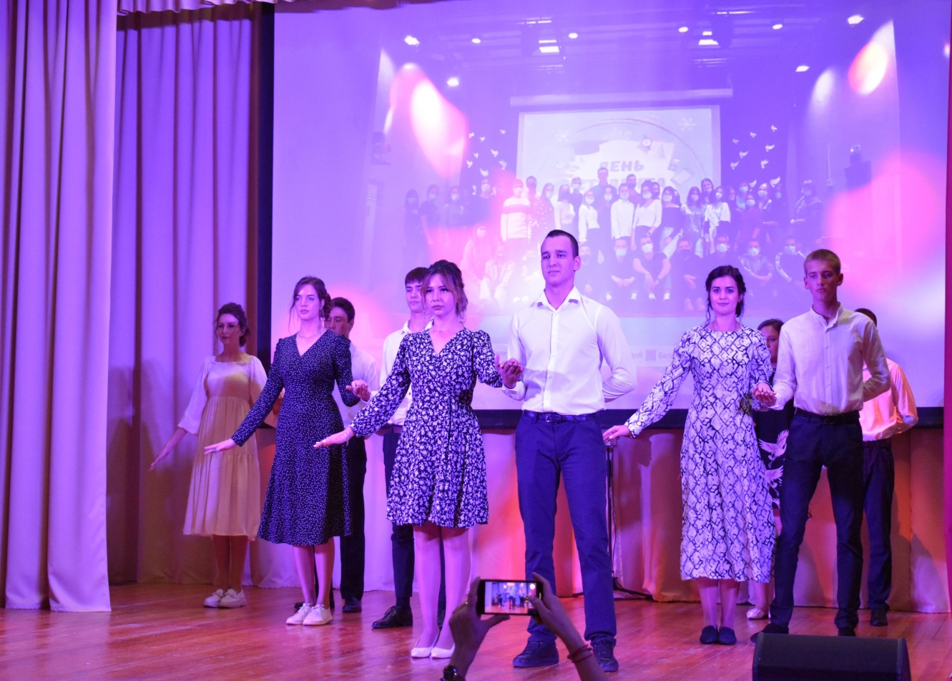
Белокалитвинский
гуманитарно-индустриальный техникум
«Проект адаптации молодых (начинающих) педагогов к новым жизненным условиям через творческую деятельность»

Slide 17
Белокалитвинский
гуманитарно-индустриальный техникум
Контактные данные студенческого Совета,
ресурсного центра добровольчества среди СПО Ростовской области
Адрес:
347042 Ростовская область, г. Белая Калитва, ул. Калинина, 17, каб. «301»
Телефон:
8(86383) 2-66-31
Электронная почта:
bpt50@bk.ru
Сайт:
http://www.politehbk.ru/index.php?option=com_content&view=article&id=29&Itemid=86
Группа «В контакте»:
https://vk.com/bkbgit
Канал: https://www.youtube.com/channel/UCyIFa31ZpiYurRCrXdYjlEQ?view_as=subscriber

Slide 18
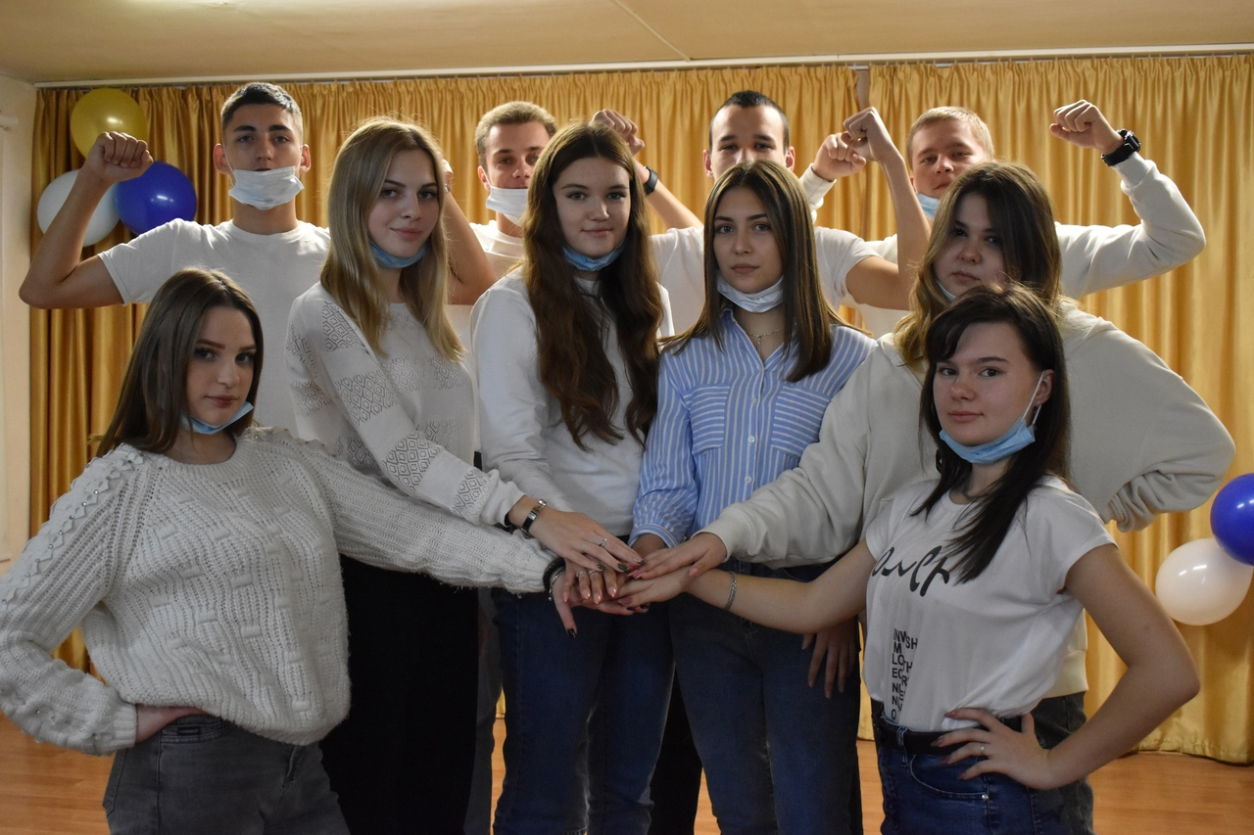
Белокалитвинский
гуманитарно-индустриальный техникум
СПАСИБО ЗА ВНИМАНИЕ!

